Slide 1
3.5 调谐功率放大器的实用电路
高频功率放大器电路包括直流馈电电路，偏置电路、输出和输入匹配电路（或网络）。
一、直流馈电电路
直流馈电电路分为串馈和并馈两种。所谓串馈是指电源、晶体管和负载是串联连接；而并馈是把三者并联在一起。
1

Slide 2
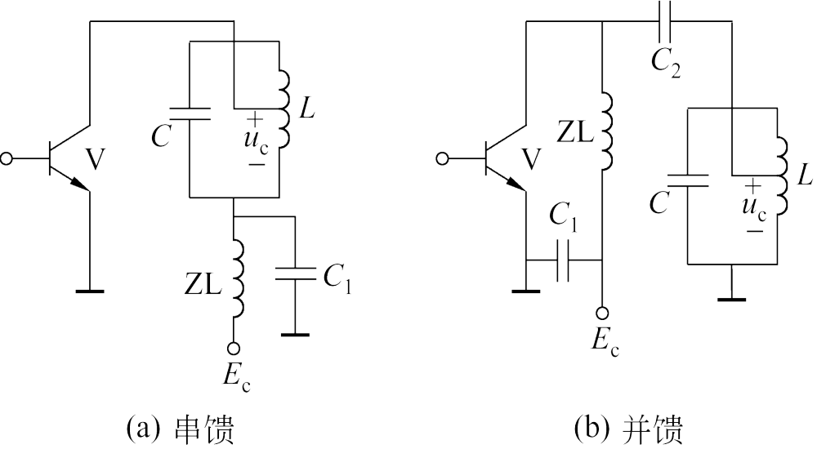

虽然串馈和并馈电路形式不同，但输出电压都是直流电压和交流电压的叠加，关系式均为

Slide 3
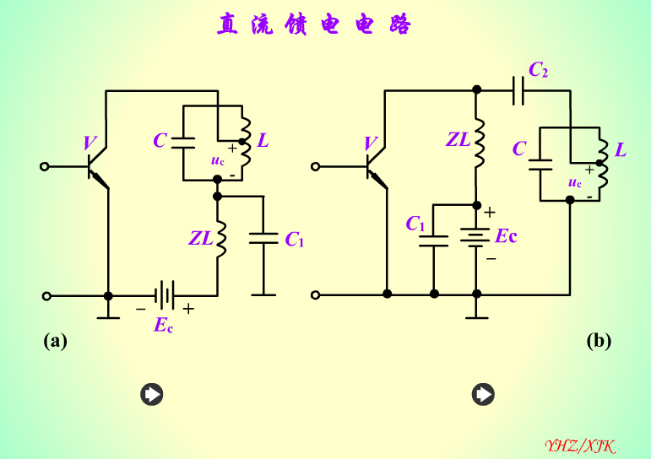
图3-14 直流馈电电路

Slide 4
1.优缺点
并馈电路中由于有C₂ 隔断直流，谐振回路处于直流地电位上，因而滤波元件可以直接接地，这样它们在电路板上的安装比串馈电路方便。但高频扼流圈ZL、隔直电容C₂又都处在高频电压下，对调谐回路又有不利影响。特别是馈电支路与谐振回路并联，馈电支路的分布电容，将使放大器c-e端总电容增大，限制了放大器在更高频段工作。

Slide 5
串馈电路中，由于谐振回路通过旁路电容 直接接地，所以馈电支路的分布参数不会影响谐振回路的工作频率。串馈电路适于工作在频率较高的情况。但串馈电路的缺点是谐振回路处于直流高电位上，谐振回路元件不能直接接地，调谐时外部参数影响较大，调整不便。

Slide 6
2. 扼流圈和旁路电容的选取原则
由于丙类放大器电流脉冲中的各次谐波
分量，当它们通过具有一定内阻的电源时，
会在电源两端叠加高频电压，对其他线路造
成影响。所以，串、并馈电路中都有高频扼
流圈和旁路电容。高频扼流圈对高频有“扼
制”作用，而旁路电容对高频有短路作用。

Slide 7
扼流圈和旁路电容的选取原则：
扼流圈阻抗应比相应支路的阻抗大一个
数量级（即大10倍），而旁路电容应比相应
支路阻抗小一个数量级。这样，就算有扼制
和短路作用了。

Slide 8
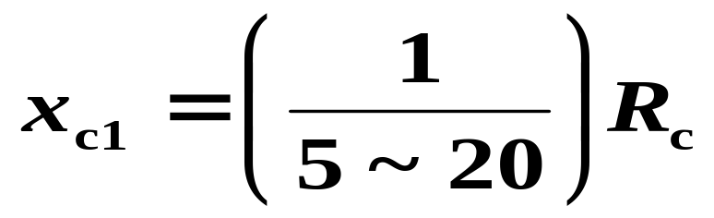
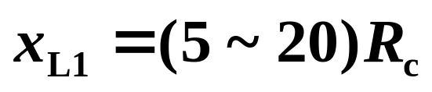
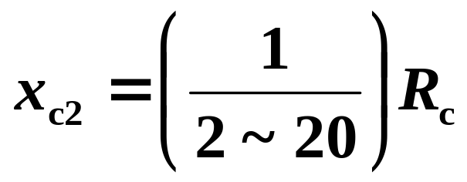
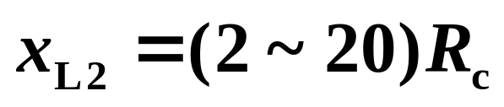
例如，串馈电路集电极电路旁路电容C₁的电抗可
按下式计算，即
（3-36）
式中R_{c}是输出回路的有载等效阻抗。
扼流圈ZL的电抗应比 R_{c} 大，即
（3-37）
对于并馈电路，隔直电容C₂ 的容抗对工作频率应
近似短路，即
（3-38）
而扼流圈，则应为
（3-39）

Slide 9
以上各经验公式的系数主要为不同使用条件而设的。高扼圈的电感量，原则上是大一些好，但太大线圈圈数过多，分布电容增大，影响扼流作用。因此当工作频率较高时，系数应取下限，即5~10为宜，当工作频率较低时系数应取上限或更大一些如20~100。

Slide 10
二、自给偏压环节
丙类放大器电路的电源E_{b}，很少使用独立电源，而多采用射极或基极电流的直流成分，通过一定数值的电阻而造成的压降作为放大器的自给偏压。这种方法叫自给偏压法。
自给偏压可分为射极电流自给偏压和基极电流自给偏压。

Slide 11
射极电流自给偏压环节和基极电流自给偏压环节均可从以下5个方面进行分析
1) 电路
2）工作原理
3）参数选取
4）信号源有无直流通路——高频扼流圈？
高频扼流圈的作用是将射极偏压引向基
极，同时也为基极直流提供通路。
5）使用

Slide 12
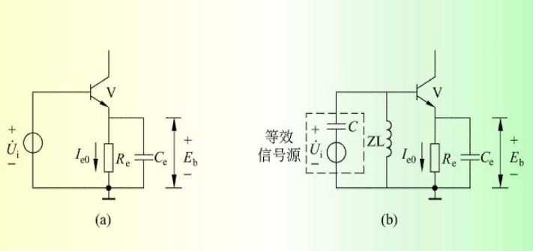
⒈ 射极电流自给偏压环节
1）电路

Slide 13
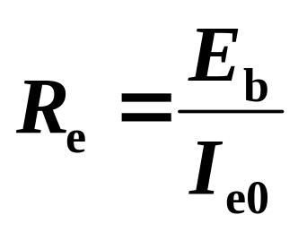
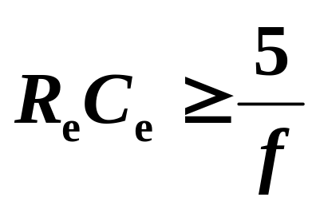
2）工作原理
射极电流的直流成分I_{e0} 通过偏置电阻R_{e}
形成I_{e0} R_{e} ，其极性对晶体管是一个反偏压，
偏压的大小可通过调节R_{e}来达到。如所需的偏
压为E_{b} ，则E_{b} 由下式确定，即
3）参数选取
C_{e}对交流旁路，为了保证偏压不随交流波
动，其放电时间常数应足够大，要求f 是放大
器的工作频率。

Slide 14
4）信号源有无直流通路
如果信号源无直流通路，则应加一个高
频扼流圈ZL，ZL的作用是将射极偏压引向基
极，同时也为基极直流提供通路。

Slide 15
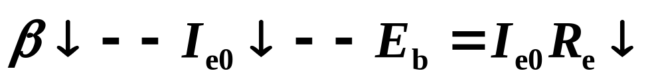
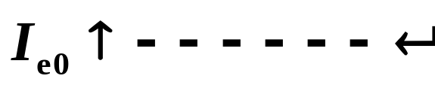
5）使用—— 欠压
射流偏压环节对I_{eo}的变化起负反馈作用。
（相当于有效激励增大）

Slide 16
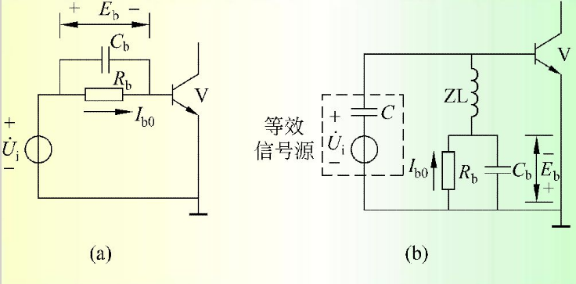
⒉ 基极电流自给偏压环节
1）电路

Slide 17
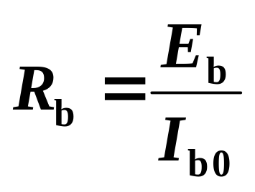
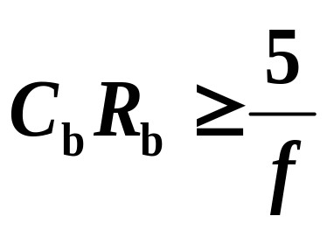
2) 工作原理
基极直流成分I_{b0}通过R_{b}造成的电压I_{b0} R_{b}，对
基极是个反偏压。调整R_{b}可以改变偏压的大小，
故E_{b} 应根据所需的偏压来选取，即
3）参数选取
为了减小电压E_{b} 随交流电流波动，C_{b} R_{b}的时
间常数应满足

Slide 18
4）信号源有无直流通路
如果信号源无直流通路，则应加一个高频
扼流圈 ZL。
5）使用——过压
基流偏压环节对I_{b0}的变化起负反馈作用。
（相当于有效激励减小）

Slide 19
三、输入、输出匹配网络
为了使功率放大器具有最大的输出功率，除了正确设计晶体管的工作状态外，还必须具有良好的输入、输出匹配电路。输入匹配电路的作用是实现信号源输出阻抗与放大器输入阻抗之间的匹配，以期获得最大的激励功率。输出匹配电路的作用是将负载R_{L}变换为放大器所需的最佳负载电阻，以保证放大器输出功率最大。

Slide 20
可以完成这两种作用的匹配电路形式有多种，但归纳起来有两种类型，即具有并联谐振回路形式的匹配电路和具有滤波器形式的匹配电路。前者多用于前级、中间级放大器以及某些需要可调电路的输出级，后者多用于大功率、低阻抗宽带输出级，如无线电发射机多用此种电路。

Slide 21
⒈ 并联谐振回路匹配电路
图3-17是一个具有单谐振的变压器耦合匹
配电路，其中（a）为电路原理图。（b）是晶
体管输出端的等效回路图。
由于调谐功率放大器的晶体管工作在非线
性状态，匹配的概念与线性电路完全不相同。
由于调谐功率放大器工作在临界状态输出功率
最大，效率也较高。因此，放大器工作在临界
状态的等效电阻，就是放大器阻抗匹配所需的
最佳负载电阻，以R_{cp} 表示。

Slide 22
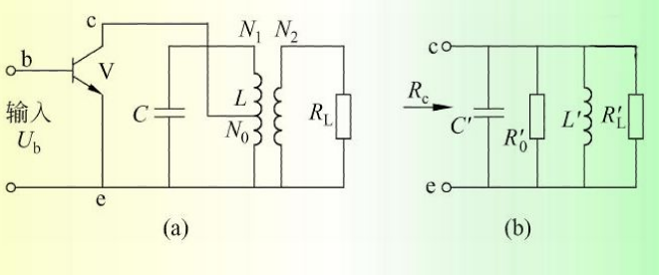
图3-17 单谐振变压器耦合匹配回路

Slide 23
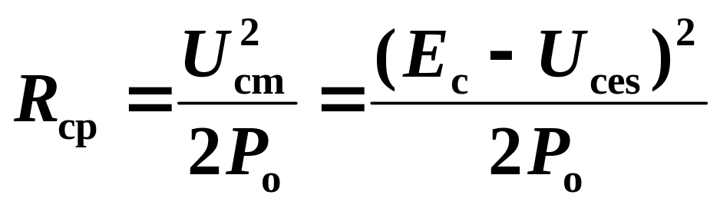
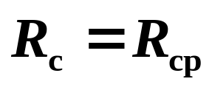
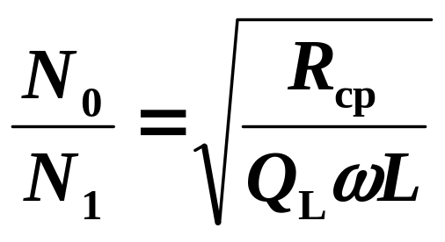
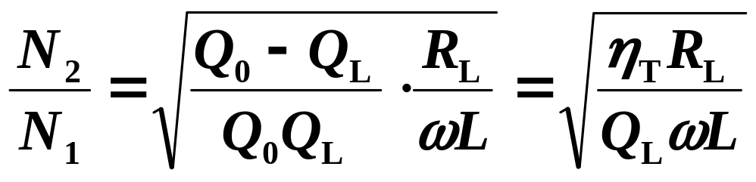
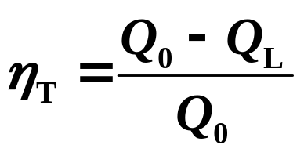
（3-45）
在实际电路中，如何达到集电极等效负载
（3-46）
（3-47）
式中，
是槽路效率。

Slide 24
3.7 倍频器
倍频器是一种将输入信号频率成整数倍
（2倍、3倍……n倍）增加的电路。它主要用
于甚高频无线电发射机或其它电子设备。
一、为什么采用倍频器
二、倍频器的种类
三、丙类倍频器的工作原理
四、使用时注意问题

Slide 25
一、为什么采用倍频器
(1) 降低设备的主振频率。由于振荡器频率愈高稳定性愈差，一般采用频率较低而稳定度较高的晶体振荡器，以后加若干级倍频器达到所需频率。一般基音体体频率不高于20MHz，具有高稳定性的晶体频率通常不超过5 MHz。所以工作频率高，要求稳定性又严格的通信设备和电子仪器就需要倍频。
(2) 对于调相或调频发射机，利用倍频器可以加大相移或频移，即可增加调制度。
(3) 可以提高发射机的工作频率稳定性。

Slide 26
二、倍频器的种类
丙类倍频器
参变量倍频器
本节主要介绍用丙类放大器构成的倍频器，即所谓“丙类倍频器”。

Slide 27
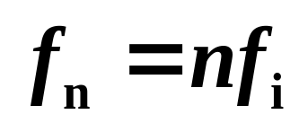
三、丙类倍频器的工作原理
丙类放大器晶体管集电级电流脉冲中含有丰富的谐波分量。如果集电极调谐回路谐振在二次或三次谐波频率上，放大器就主要有二次或三次谐波电压输出。这样丙类放大器就成了二倍频器或三倍频器。

Slide 28
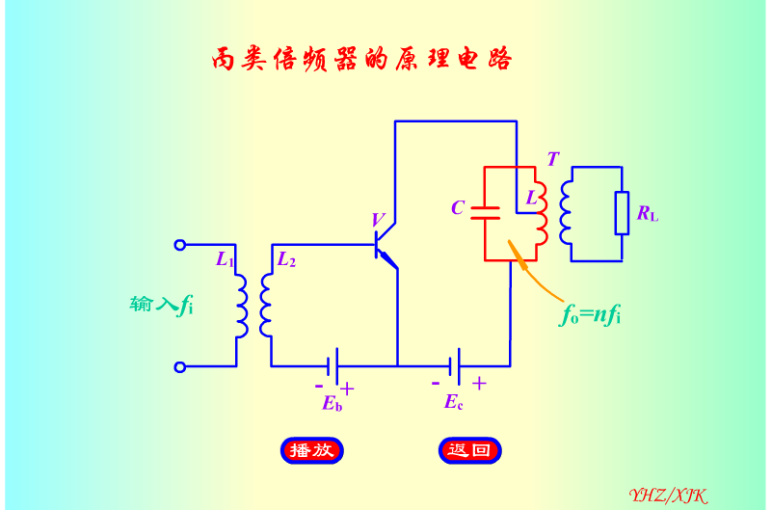
图3-24 丙类倍频器的原理电路

Slide 29
从电路形式看，它与丙类高频放大器基本相同。不同之处在于丙类倍频器的集电极谐振回路是对输入频率 f_{i} 的n 倍频谐振，而对基波和其它谐波失谐，因而i_{c}中的n次谐振通过谐振回路获得最大电压，而基波和其他谐波被滤除。例如，二倍频器的负载谐振回路的f_{o}为2f_{i}，所以，回路可以选出二次谐波、输出频率为2f_{i} 的电压信号，并滤除基波和其他谐波信号。二倍频器的主要波形如图3-25所示。

Slide 30
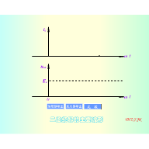
图3-25 二倍频器的主要波形

Slide 31
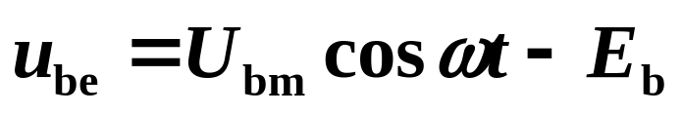

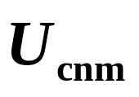
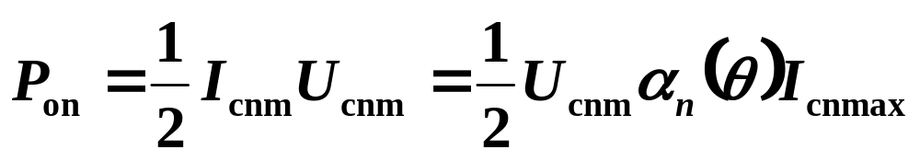
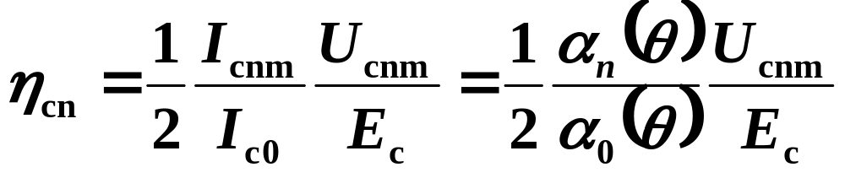
借助丙类高频放大器的分析方法，分析丙类倍频器的工作原理。设倍频器的
输入电压为
输出电压为
式中 是谐振回路两端 n 次谐波电压幅值，利用前面分析的结果知道n 次倍频器输出的功率和效率为
（3-69）
（3-70）

Slide 32
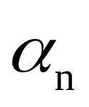
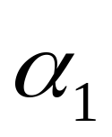
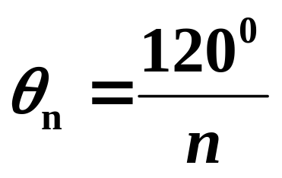
由余弦脉冲分解系数可知，无论导通角θ 为何值， 均小于 ，即在其他情况相同条件下，丙类倍频器的输出功率和效率将远低于丙类放大器，且随着次数的增大而迅速降低。为了提高倍频器的输出功率和效率，要选择适当的导通角θ 。由图可见，导通角θ 为60°或40°时，二次或三次谐波系数最大，即此时输出的功率和效率也最大。最佳导通角θ 与倍频次数的关系为
（3-71）

Slide 33
因此，单级丙类倍频器一般只作二倍频器或三倍频器使用，最多也不超过4~5次，若要提高倍频次数，可采用多级倍频器。

Slide 34

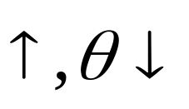

四、使用时注意问题
1.选择适当的导通角θ
导通角θ 为 60°或40°时，二次或三次谐波系数最大，即此时输出的功率和效率也最大。最佳导通角θ 与倍频次数的关系为
谐波次数
2. 谐波次数越高， 越小
3. 波形差

